Slide 1
Hanseviertel III
Bewerbungen ab sofort möglich
Informationen zum Übersichtsplan, zu Terminen und Ansprechpartnern

Slide 2
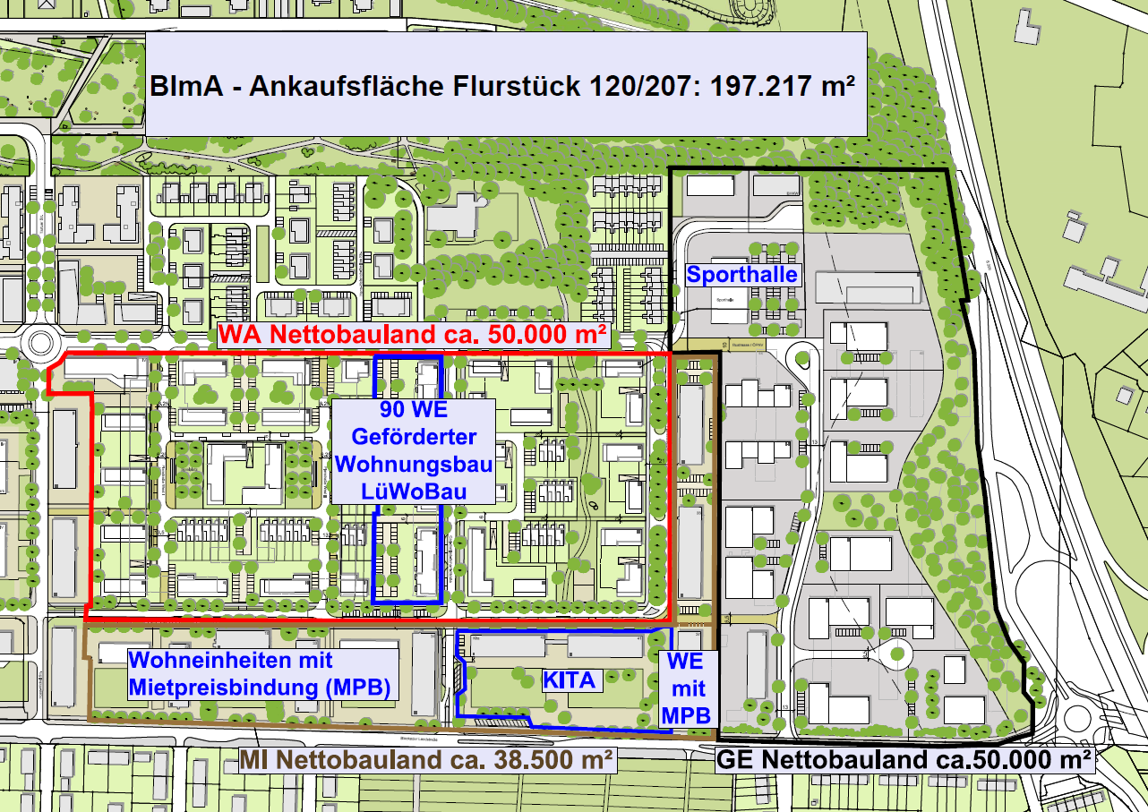
I. Übersichtsplan Hanseviertel-Ost

Slide 3
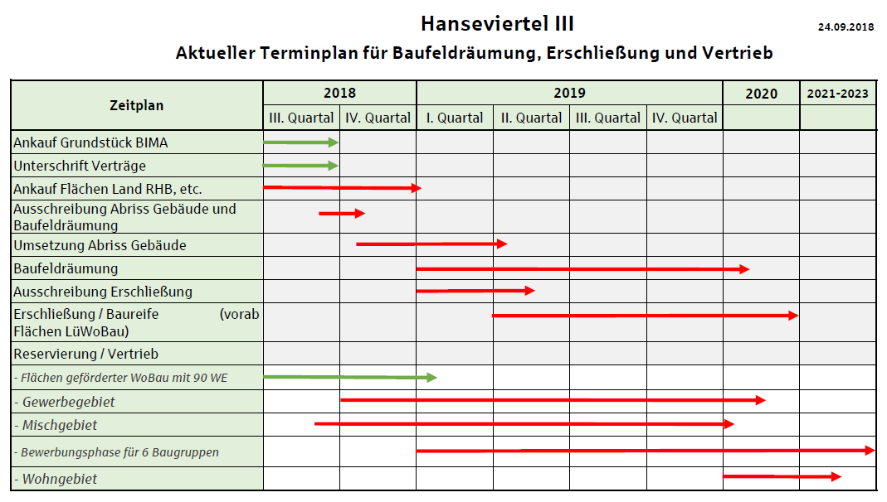
II. Aktueller Terminplan

Slide 4
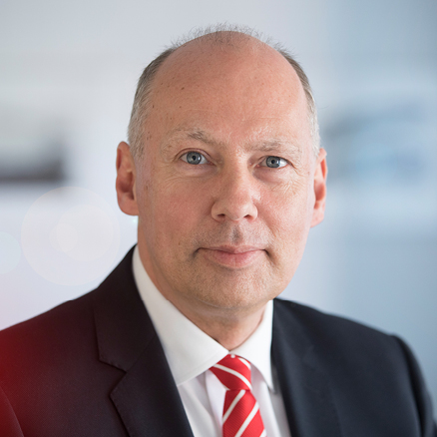
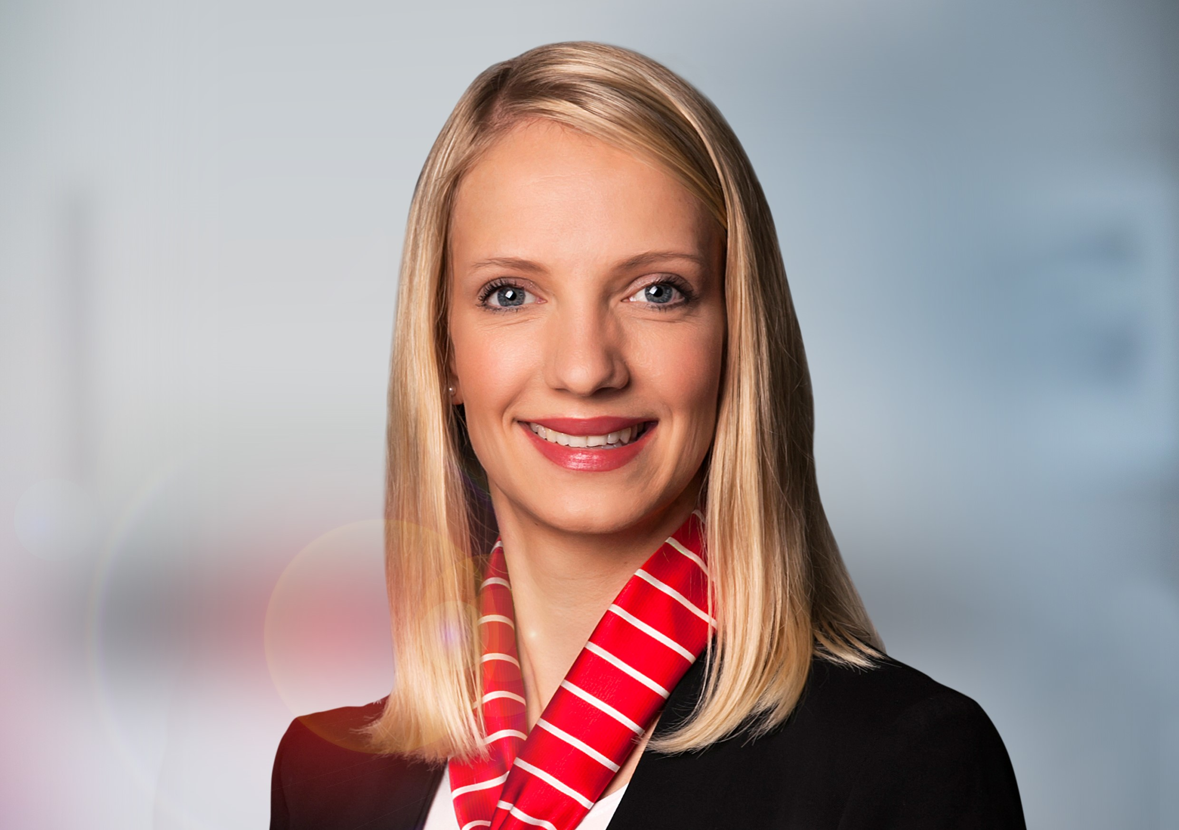
III. Ihre Ansprechpartner für das Hanseviertel-Ost
Hermann Struck Damaris Herbst
-Geschäftsführer-
Telefon: 04131 288-3031 Telefon: 04131 288-3425
hermann.struck@sparkassen- damaris.herbst@sparkassen-
hanse-immobilien.de hanse-immobilien.de

